Slide 1




POWER POINT
TALLER LABORATORIO DE INFORMATICA
COLEGIO DEL PRADO
NOMBRE:LUANA MAMANI
PROFE : Andrea Gomez
Año:2024
1»a»

Slide 2
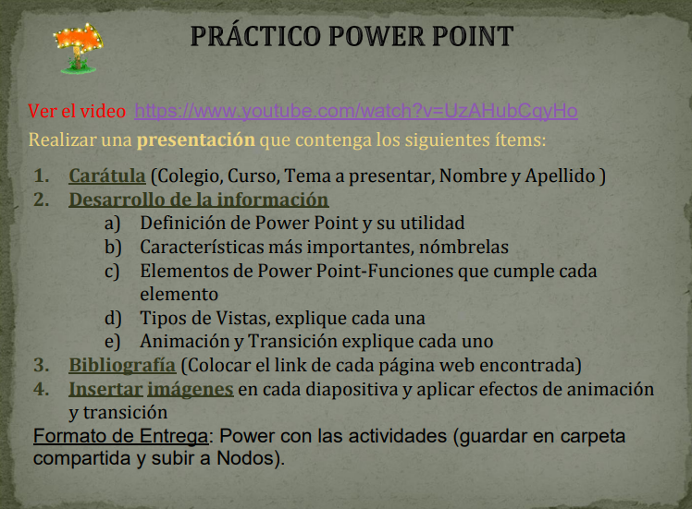

Slide 3
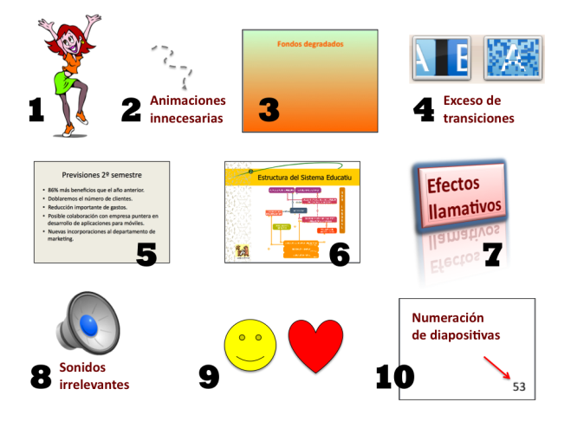
A_DEFINICION DE POWER POINT Y SU UTILIDAD
PowerPoint es una herramienta que permite utilizar diferentes recursos multimedia para hacer que las presentaciones sean más eficaces. Dentro de su biblioteca multimedia se pueden encontrar imágenes, videos, formas y sonidos que facilitan la comprensión de la información.
https://www.google.com/search?q=DEFINICION+DE+POWER+POIT+Y+SU+UTILIDAD&oq=DEFINICION+DE+POWER+POIT+Y+SU+UTILIDAD&gs_lcrp=EgZjaHJvbWUyBggAEEUYOTIHCAEQIRifBdIBCjE2NjMxajBqMTWoAgiwAgE&sourceid=chrome&ie=UTF-8
B_CARACTERISTICAS MAS IMPORTANTES, NOMBRELAS
Es fácil de usar.
Permite crear presentaciones
atractivas.
Brinda viñetas simples.
Ofrece una disposición sencilla de
la información.
Es fácil de presentar.
Sus archivos son vulnerables.
Sus presentaciones se desarrollan en una
narrativa lineal.
No ofrece mucha compatibilidad.

Slide 4

C _ elementos de power point .
1. Barra de herramientas de accesos rápidos
Se caracteriza por que contiene normalmente las opciones que se usan con mayor frecuencia, como son Abrir, Guardar, Deshacer, etc. Puedes personalizar dichos íconos a tu gusto.
2. Fichas o pestañas
Son una serie de separadores que contienen distintas funciones para utilizar dentro de la cinta de opciones, entre las que destacan Transiciones y Animaciones.
3. Cinta de opciones
Contiene todos los botones y comandos que necesitas para crear tus presentaciones en PowerPoint. Está compuesta de múltiples pestañas y estas, a su vez, contienen los comandos agrupados según su función, cada agrupación se llama Grupo de Herramientas y debajo tiene el nombre que lleva ese grupo en específico, por ejemplo, en la pestaña Inicio, se encuentra la cinta de opciones, uno de sus grupos de herramientas se llama «Portapapeles». 4. Cuenta de usuario
Desde aquí puedes ver tu cuenta de Microsoft, con la cuál está registrado tu producto de Office, puedes acceder a tu perfil y cambiar tu cuenta.

Slide 5

.
5. ¿Qué hacer? / Indicar
Este botón o comando te ayudará a buscar y encontrar rápidamente algunas herramientas de PowerPoint y elementos que desees usar para crear tu presentación.
6. Panel de navegación de diapositivas
En esta área se muestra la cantidad de diapositivas que tienes en tu documento, puede moverlas de lugar, agregar o quitar, según tus necesidades.
7. Espacio de trabajo
Esta área, también llamada diapositiva en blanco, es el espacio de trabajo en PowerPoint, aquí agregarás todos los elementos que contendrá tu presentación digital.
8. Número de diapositiva Este es un contador que te muestra principalmente el número de la diapositiva en la que te encuentras trabajando, así como el total de diapositivas que contiene tu presentación.

Slide 6
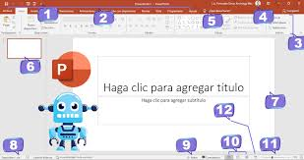
.
9. Notas
Cuando hagas clic en esta opción podrás agregar notas en la diapositiva que te pueden ayudar cuando estés realizando tu presentación en público.
10. Modos de visualización
Encontrarás cuatro formas de ver una presentación. Normal, clasificador de diapositivas y vista lectura, el último ícono se llama «Presentación con diapositivas» que explicaré más adelante.
11. Control deslizante del zoom
Con esta pequeña barra podrás acerca o alejar tu documento para visualizar los elementos como mejor prefieras.
12. Presentación con diapositivas
Este es uno de los pequeños botones más importantes dentro de PowerPoint, ya que es el que permite visualizar todo lo que has creado en tu presentación en pantalla completa, puedes oprimir este botón o hacer clic en tu tecla F5.

Slide 7
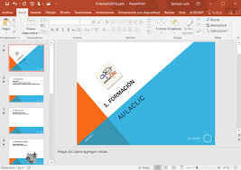
.
D_TIPOS DE VISTAS EXPLIQUQUE,CADA UNO DE ELLAS?
Puede ver PowerPoint archivo de varias maneras, según la tarea que esté usando. Algunas vistas resultan útiles para crear la presentación y otras vistas resultan más útiles para mostrar la presentación.
Puede encontrar las diferentes opciones de vista de PowerPoint en la pestaña Vista , como se muestra a continuación.
Muestra el menú Vista en PowerPoint.
También puede encontrar las vistas que se usan con mayor frecuencia en la barra de tareas de la parte inferior derecha de la ventana de diapositiva, tal como se muestra abajo. ista Normal
Puede ir a la vista Normal desde la barra de tareas Botón Vista normal en PowerPoint de la parte inferior de la ventana de diapositiva o desde la pestaña Vista de la cinta de opciones.
La vista Normal es el modo de edición en el que trabajará con más frecuencia para crear las diapositivas. Debajo, la vista Normal muestra miniaturas de diapositiva a la izquierda, una ventana grande que muestra la diapositiva actual y una sección debajo de la diapositiva actual donde puede escribir sus notas de orador para cada diapositiva.
Muestra la Vista normal en PowerPoint.

Slide 8

.
Puede ir a la vista Clasificador de diapositivas desde la barra de tareas de la parte inferior de la ventana de diapositiva o desde la pestaña Vista de la cinta de opciones.
La vista Clasificador de diapositivas (a continuación) muestra todas las diapositivas de la presentación en diapositivas en miniatura en secuencia horizontal. La vista Presentación con diapositivas es útil si necesita reorganizar las diapositivas; solo tiene que hacer clic y arrastrar las diapositivas a una nueva ubicación o agregar secciones para organizar las diapositivas en grupos significativos.
Para obtener más información sobre las secciones, vea Organizar las diapositivas de PowerPoint en secciones.
Vista Página de notas
Puede mostrar u ocultar las notas del orador con el botón Notas en la parte inferior de la ventana de diapositiva o puede ir a la vista Página de notas desde la pestaña Vista de la cinta de opciones.
El panel Notas se encuentra debajo de la ventana de diapositiva. Puede imprimir sus notas o incluirlas en una presentación que envía a la audiencia o, simplemente, usarlas como indicaciones para sí mismo mientras presenta.
Para obtener más información sobre las notas, vea el tema sobre cómo agregar notas de orador a las diapositivas.
Vista Esquema
Puede ir a la vista Esquema desde la pestaña Vista de la cinta de opciones. (En PowerPoint 2013 y versiones posteriores, ya no podrá acceder a la vista Esquema desde la vista Normal . Tiene que acceder a ella desde la pestaña Vista ).
Use la vista Esquema para crear un esquema o guión gráfico de la presentación. Solo muestra el texto de las diapositivas, no las imágenes ni otros elementos gráficos.

Slide 9

.
Vistas Patrón
Para ir a una vista maestra, en la pestaña Vista, en el grupo Vista Patrón, elija la vista maestra que desea.
Las vistas Patrón incluyen Diapositiva, Documento y Notas. El beneficio clave de trabajar en una vista patrón es que puede realizar cambios de estilo universales a todas las diapositivas, páginas de notas o documentos asociados con su presentación.
Para obtener más información acerca del trabajo con patrones, vea:
¿Qué es un patrón de diapositivas?
Usar varios patrones de diapositiva en una presentación
Cambiar, eliminar u ocultar encabezados y pies de página en diapositivas, notas y documentos

Slide 10
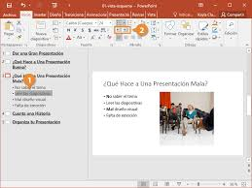
.
Vista Presentación con diapositivas
Puede ir a la vista Presentación con diapositivas desde la barra de tareas Muestra el botón Vista de presentación en PowerPoint. en la parte inferior de la ventana de la diapositiva.
Use la vista Presentación con diapositivas para ofrecer la presentación al público. La vista Presentación con diapositivas ocupa toda la pantalla del equipo, exactamente del modo en que se verá la presentación en una pantalla grande cuando la vea el público.
Vista Moderador
Para ir a la vista Moderador , en la vista Presentación con diapositivas , en la esquina inferior izquierda de la pantalla, haga clic en El botón Mostrar vista del moderador en PowerPointy, a continuación, haga clic en Mostrar vista Moderador (como se muestra a continuación).
Use la vista Moderador para ver sus notas mientras expone su presentación. En la vista Moderador, su audiencia no puede ver sus notas.
Muestra el menú de la vista Moderador de PowerPoint.
Para obtener más información acerca del uso de la vista Moderador, consulte el tema sobre cómo usar la vista Moderador para realizar la presentación con diapositivas.
Vista de lectura
Puede ir a la Vista de lectura desde la barra de tareas Botón Vista de lectura en PowerPoint en la parte inferior de la ventana de la diapositiva.

Slide 11
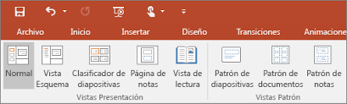
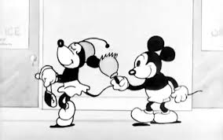
E_ANIMACION Y TRANCICION EXPLIQUE CADA UNO DE ELLAS ? ANIMACION:
Conceptos básicos de animación:
Una animación se aplica a un solo elemento de una diapositiva, por lo que es posible que una diapositiva tenga varios efectos de animación.
Los efectos de entrada hacen que aparezca un objeto.
Los efectos de salida hacen desaparecer un objeto.
Los efectos de énfasis resaltan un objeto ya visible.
Las trayectorias de la animación mueven un objeto de una posición a otra.

Slide 12
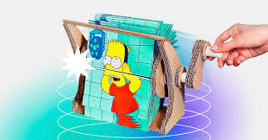
.
COMO SE HACE UNA ANIMACION:
El proceso comienza con el animador dibujando cada fotograma en papel. Después el dibujo se realiza de nuevo con tinta y se pinta en láminas de acetato. Finalmente el dibujo se fotografía con una cámara estática. Las fotografías se colocan en secuencia para dar la ilusión de movimiento.

Slide 13
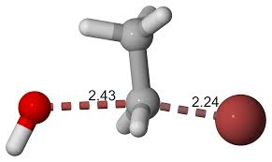
.
TRANSICION:
Conceptos básicos sobre la transición:
Se aplica una transición a toda una diapositiva.
Solo se puede aplicar un efecto de transición a una diapositiva.
Para usar un efecto de transición, seleccione la diapositiva a la que desea aplicar la transición y luego aplique un efecto. En la presentación con diapositivas, el efecto aparecerá cuando la diapositiva anterior dé paso a la diapositiva que tiene el efecto de transición.

Slide 14
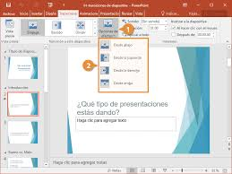
.
COMO SE HACE UNA TRANSICION:
Seleccione la diapositiva a la que quiere agregar una transición. Haga clic en la pestaña Transiciones y seleccione una transición. Seleccione una transición para obtener una vista previa. Seleccione Opciones de efectos para elegir la dirección y la naturaleza de la transición.

